Slide 1

UBND PHƯỜNG HƯNG ĐẠO
TRƯỜNG TIỂU HỌC ĐA PHÚC
Môn : Toán
Bài 67. Thực hành xem đồng hồ. xem lịch ( T2)
Giáo viên thực hiện: Đào Thị Nhung

Slide 2
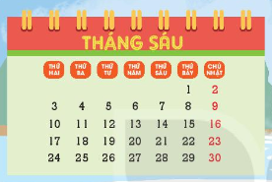
1. Trại hè được tổ chức từ ngày 24 tháng 6 đến hết ngày 30 tháng 6. Hỏi trại hè được tổ chức trong bao nhiêu ngày?
Trại hè được tổ chức trong 7 ngày: 24, 25, 26, 27, 28, 29, 30

Slide 3
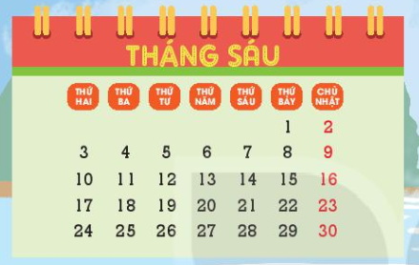
a) Thời hạn đăng kí tham dự trại hè là hết ngày thứ Sáu đầu tiên của tháng 6. Vậy thời hạn đăng kí là hết ngày nào?
2
Thời hạn đăng kí tham dự trại hè là hết ngày thứ Sáu đầu tiên của tháng 6.
=> Vậy thời hạn đăng kí là hết ngày 7 tháng 6.

Slide 4
b) Danh sách những người tham dự sự kiện này sẽ được thông báo vào thứ Hai tuần kế tiếp. Đó là ngày nào?
2
Danh sách những người tham dự sự kiện này sẽ được thông báo vào thứ Hai tuần kế tiếp là ngày 10 tháng 6.
Thứ 2 đầu tiên
Kế tiếp

Slide 5
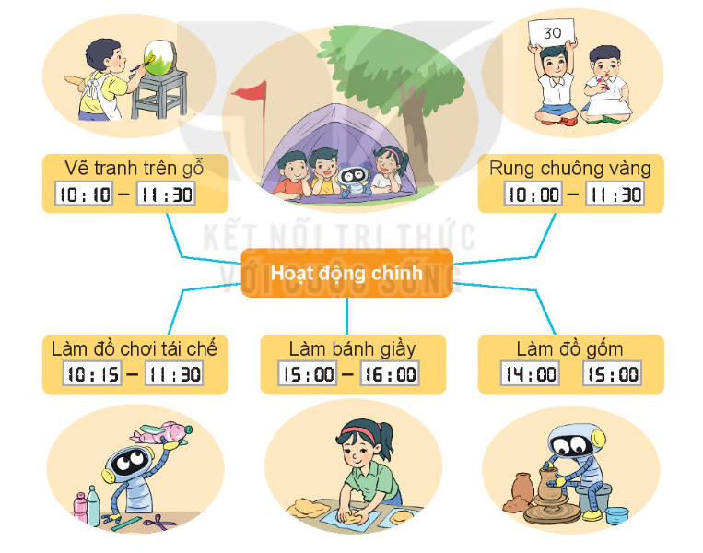
Vào ngày đầu tiên tham dự trại hè, chúng mình được chọn tham gia hai hoặc ba hoạt động (không trùng thời gian) trong các hoạt động sau:
4
Em chọn tham gia những hoạt động nào? Các hoạt động đó diễn ra theo thứ tự như thế nào?

Slide 6
THẢO LUẬN NHÓM ĐÔI
Tên hoạt động em chọn | Thời gian diễn ra
Hoàn thành phiếu bài tập

